Slide 1

Қашықтан оқыту жайлы 1 сынып ата-аналарына кеңестер
Мұнайлы ауданы
№2 орта мектеп
бастауыш сынып мұғалімі
Медетбаева Алтынкуль

Slide 2

Сабаққа дайындық
Балаңызбен күн тәртібін жасаңыз. Күн тәртібі-балаңызға уақытты тиімді өткізуге көмектеседі. Реттелген күн тәртібі баланың оқу үлгеріміне ғана емес, денсаулығына да оң әсер етеді. Сол себепті күн тәртібін жүйелеу, сақтау өте маңызды
Сабақ кестесін көрінетін жерге іліп қойыңыз.
Балаңыз дұрыс тамақтанып, жақсы ұйықтауын қадағалаңыз. ҚР Денсаулық сақтау министрлігінің мәліметінше, 1-4-сыныпта оқушылар үшін түнгі ұйқының шамаланған нормасы 10 сағат болуы керек
  Оқулықтарын, тағы да басқа керек заттарын өз орнына, яғни үстелдің сол жағына реттеп қоюға дағдыландырған дұрыс.
Балаңызға тыныш,қолайлы, қашықтықтан оқуына еш кедергі келтірмейтін жайлы орын дайындап беріңіз.
Компьютер немесе телефон толық қуатталуын, кешкісін бәрін дайындап қойған жөн.

Slide 3

Сабақ басталмастан бұрын
• бөлмеде қатаң тыныштық сақталуы тиіс, басқа дыбыстарды өшіріңіз;
сабақ уақытында отбасындағы басқа балалар мен үй жануарларының
кедергі келтірмеуін назарда ұстаңыз;
сабақ барысында балалардың бөлмеден шықпауы, орынсыз тамақтанбауы,
басқа бөгде заттарға алаңдамауы, онлайн сабақтан шығып кетпеуін
бақылаңыз;
баланы сабағы басталатын кезде әр нәрсеге жұмсап, көңілін алаңдатпай, сабаққа дайындалуына жеткілікті жағдай жасаған жөн.

Slide 4
Сабақ өтіп жатқанда:
• сабаққа күн сайын уақытында қосылу;
оқушы мұғалімнің нұсқауларын қатаң орындау;
мұғалім сабақ түсіндіргеннен кейін ғана сұрақ қою;
сабақ түсіндірген кезде ата-аналар мен балаларға чатта жазуға тыйым салынады
(тек дыбыс болмай, естілмей қалған жағдайда ғана рұқсат беріледі);
балаға жауап бергенде орнынан тұрудың қажеті жоқ;
мұғалімнің рұқсатынсыз суретке, бейнетаспаға түсіруге, жүргізілген сабақты
әлеуметтік желілерде жариялауға болмайды;
сабақ барысында ата-аналарға араласпағаны жөн;
сабақта оқушының себепсіз қатыспай қалғаны үшін ата-ана жауап береді.
күн сайын кестеге сәйкес ТВ-сабақтарының трансляциясын қарауға міндетті.;

Slide 5
Сабаққа дайындалған кезде
Сабақ біткен бойда баланы отырғызып қойып оқу тапсырмасын дайындалтпаңыз. Олар да 2-3 сағат ойнап, демалған жөн, түсте ұйықтап тынықсын.
Сабаққа әзірленіп жатқан баланың желкесінен төніп тұрмаңыз. Дөрекі сөйлемеңіз. Одан да көмектесіп, бірлесіп дайындалыңыз.
Балаңызды бөлмей тыңдаңыз, жаттауға, есте сақтауға берілген тапсырманы айтып
шықсын;
Жазуға берілген мәтінді асықпай бірге оқыңыз;
Оқулықтағы сұрақтар бойынша сұраңыз;
Балаға баға емес білімнің маңыздылығын, не үшін қажеттігін түсіндіріңіз. «Бүгін жаңа не білдік?» деп сұрап отыру қажет.
Балаңыздың аз уақыт онлайн болуын, көп уақытын өз бетімен жұмыс жасауын
қадағалаңыз;
Ең дұрысы дайын жауапты бермеңіз, керісінше бағыт беріңіз және уақытында
балаңызбен бірге мақсатқа жетудің дұрыс және қате жолдарын талдаңыз.
Тапсырмаларын уақытында орындап, мұғаліммен кері байланыста болуын қадағалаңыз;
Бір мезгілдіе барлық сабаққа әзірлену талап етпеңіз. Әр сабаққа әзірленген кезде үзіліс жасау дұрыс;
Баланың бос уақытын құр өткізбей, оны мазмұнды әрі, пайдалы етіп өткізуге
көмектесіңіз.

Slide 6

Балаға қандай көмек керектігін ата-ана ескеруі тиіс
материалдық:
баланы анықтама, сөздік, бейнетаспамен, мектептің оқу бағдарламасына сәйкес кітапшалармен қамтамасыз етіңіз.
моральдық:
баланың мүмкіндігіне сенім білдіріп, әрбір жетістігіне қуаныңыз. Балаңызды оқу үлгеріміне қарамай, жақсы көретініңізді сездіріңіз. Жиі балаңызды шыдамдылығы мен жетістігі үшін мақтап отырыңыз.
• моральдық: баланың мүмкіндігіне сенім білдіріп, әрбір жетістігіне қуаныңыз. Балаңызды оқу үлгеріміне қарамай, жақсы көретініңізді сездіріңіз.
эмоциональдық:
бала үлгермей жатса қатты сөйлемеңіз. Сабырлы, шыдамды болыңыз. «Егер, сен, осы сабақты орындамасаң!» деп басталатын тәртіпке шақыру баланың жүйкесіне әсер етеді. Одан да өзіңіз кірісіп, жайлап жетектеп отырыңыз.

Slide 7
Есте сақтаңыздар!
Егер:
Баланы жиі сынасақ, жек көруді үйренеді;
Баланы келеке етсек, ол тұйық болып қалады;
Баланы мақтасақ, ол жақсылықты үйренеді;
Баланы қолдасақ, ол өзін бағалай білуге үйренеді;
Баланы кінәлай берсек, ол өзін кінәлаумен өмір сүретін болады;
Баланы шыдамдылықта өсірсек, ол басқаларды түсінетін болады;
Баланы шындыққа үйретсек, ол әділдікке үйренеді;
Қауіпсіздікте өссе, адамдарға сенетін болады;
Бала айғай-шу, ұрыс-керісте өссе, онда ашуланшақ болады;
Бала достық, түсіністік қарым-қатынаста болса, онда ол бұл әлемде достық пен сүйіспеншілік сезімді табады.

Slide 8
Мектепке барар алдында сабаққа қалай дайындалу керек?
1-сыныпқа баратын бала бастапқыда жаңа күн тәртібіне үйрене алмайды. Баланы ойната отырып білімге жетелеуге болады. Bilimland.kz порталының “Мектепке дайындық”, “Бастауыш математика” курстары мен Imektep.kz ресурсы бастауыш мектеп оқушыларына, әсіресе, 1-сынып оқушыларына өте пайдалы.
mektep.kz cайты
Бала сабаққа онлайн дайындала алады. Сонымен қатар “Тегін видео” бөлімінде аталған пәндердің видеосабақтарын тамашалауына болады. Сайтта 100-ден астам анимациялық фильм мен ойын топтастырылған. Imektep.kz cайтында бала ойнай отырып, жаңа сабақты қиындықсыз түсіне алады.
“Мектепке дайындық” курсы
Бала ойын түрінде негізгі дағдыларды игеріп, шығармашылық қабілеттерін дамытады. Мұндағы сабақтар жадыны, моториканы дамытуға және сөйлеуді, жазуды, сурет салуды үйретуге бағытталған.
“Бастауыш математика” курсы
Егер балаңызды есеп шығаруға қызықтырғыңыз келсе, осы курстың ойын түріндегі тапсырмаларын қолданып көруді ұсынамыз. Мұнда аудиоматериалдар, иллюстрациялы тапсырмалар бар. оқушы математикалық білімін ғана емес, логикалық ойлау қабілетін де дамытады.

Slide 9
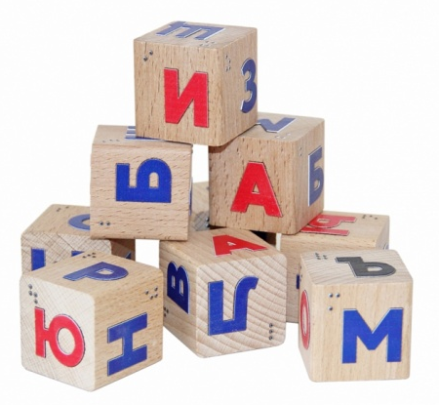
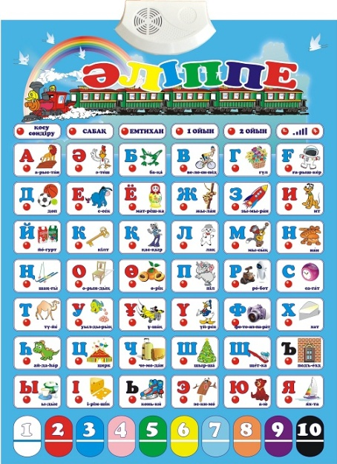
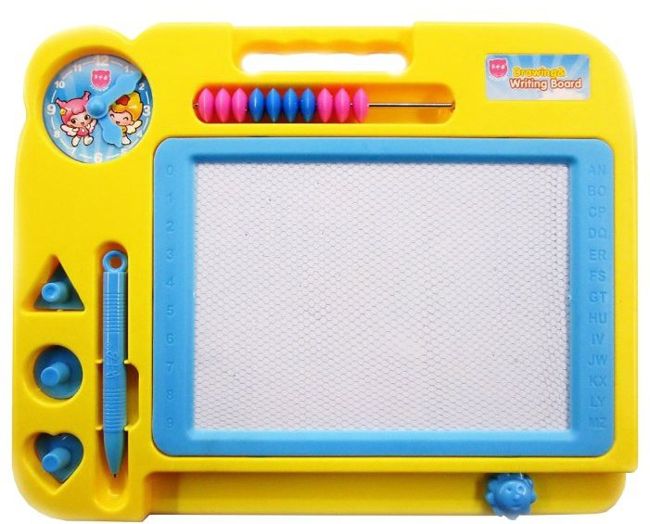
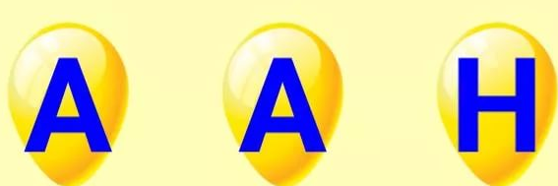

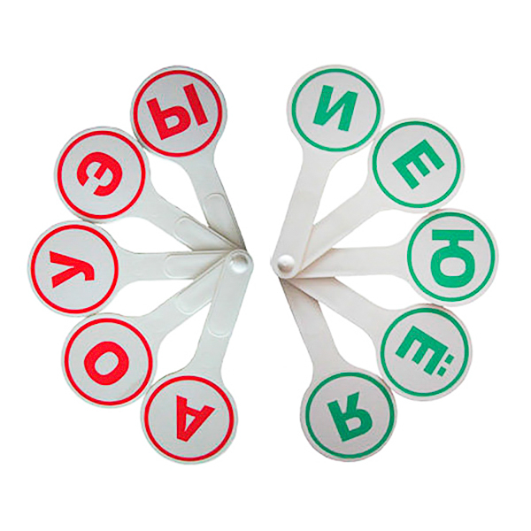
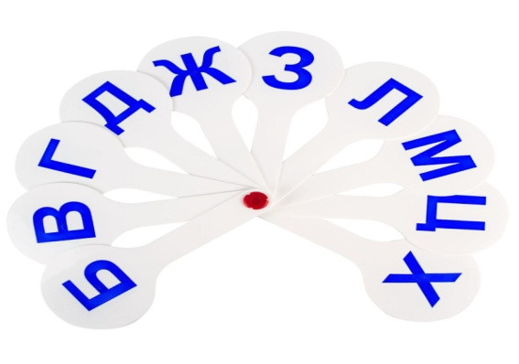
Баланы ойната отырып білімге жетелеу

Slide 10


